Slide 1
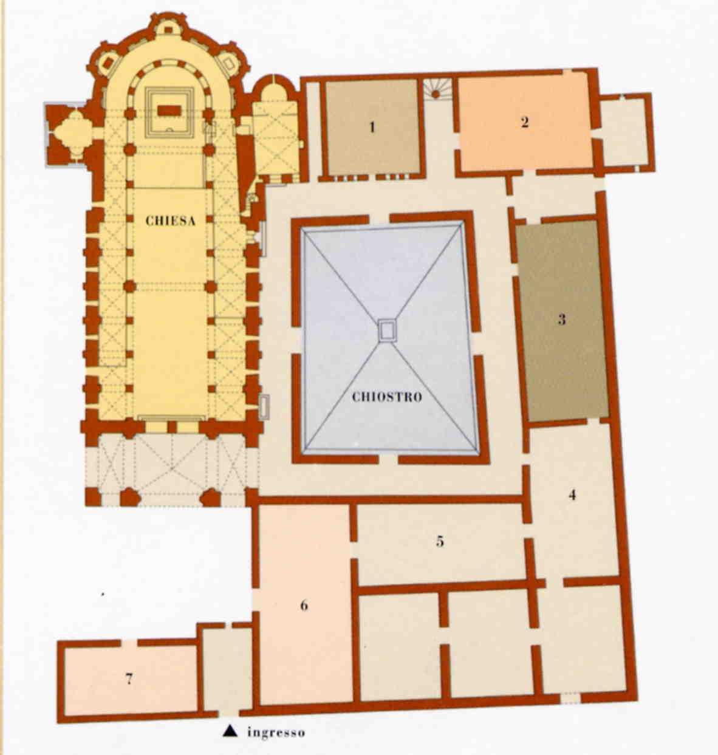
MONASTERO DI S. ANTIMO Ordine Cluniacense XI – XII Secolo

Slide 2
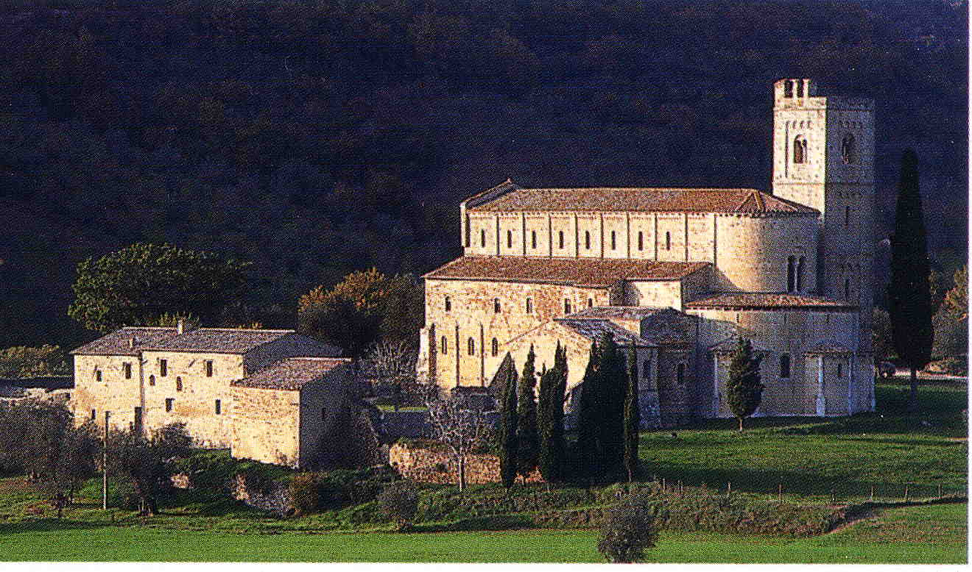
MONASTERO DI S. ANTIMO Ordine Cluniacense

Slide 3
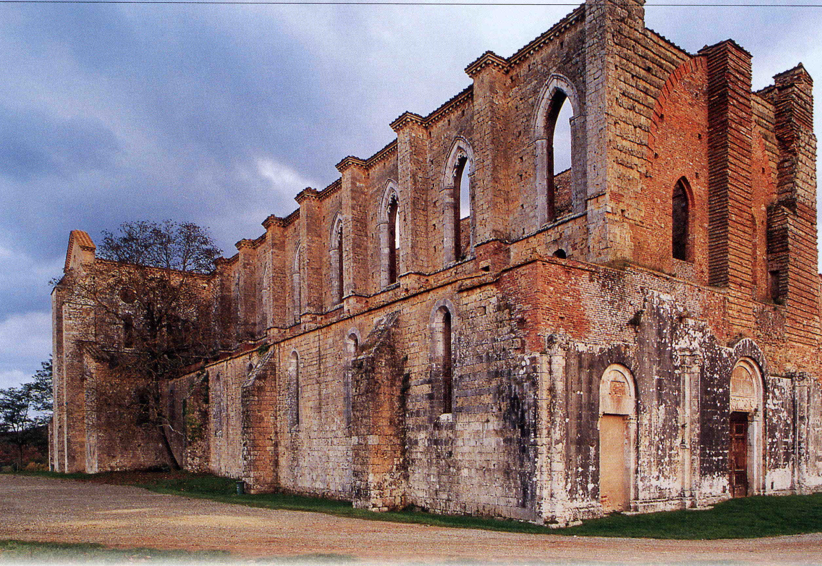
ABBAZIA DI S. GALGANO – SIENA Ordine Cistercense Sec XIII ( 1700 ) 1900 Restauro Monache Olivetane

Slide 4
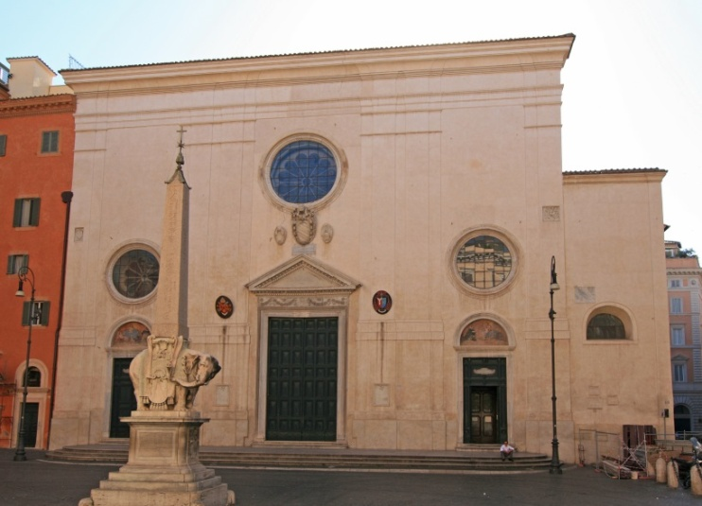
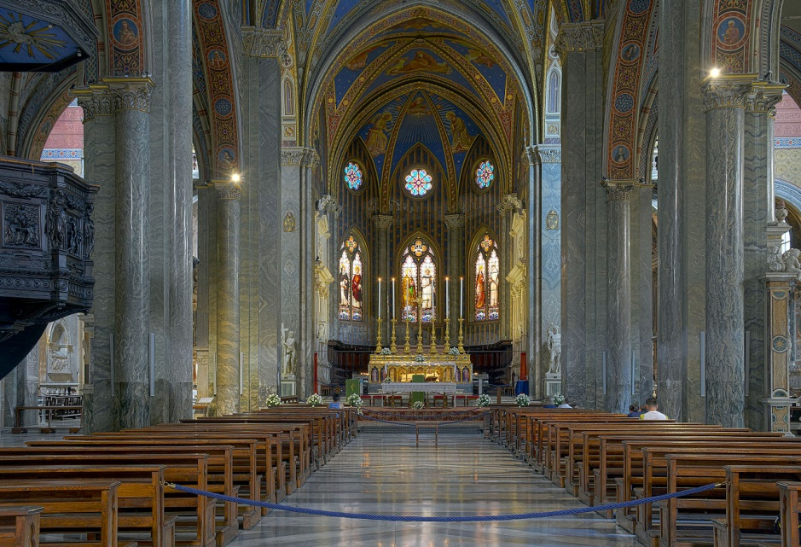
BASILICA DI S. MARIA SOPRA MINERVA – ROMA 1280 Ordine Domenicano 1453 Facciata Conte Orsini Francesco Mecenate 1725 : Completamento per volere di Papa Benedetto XIII Ha titolo Cardinalizio : 1° Cardinale Titolare : Michele Ghislieri , Papa PIO V nel 1566. FACCIATA ED INTERNO

Slide 5
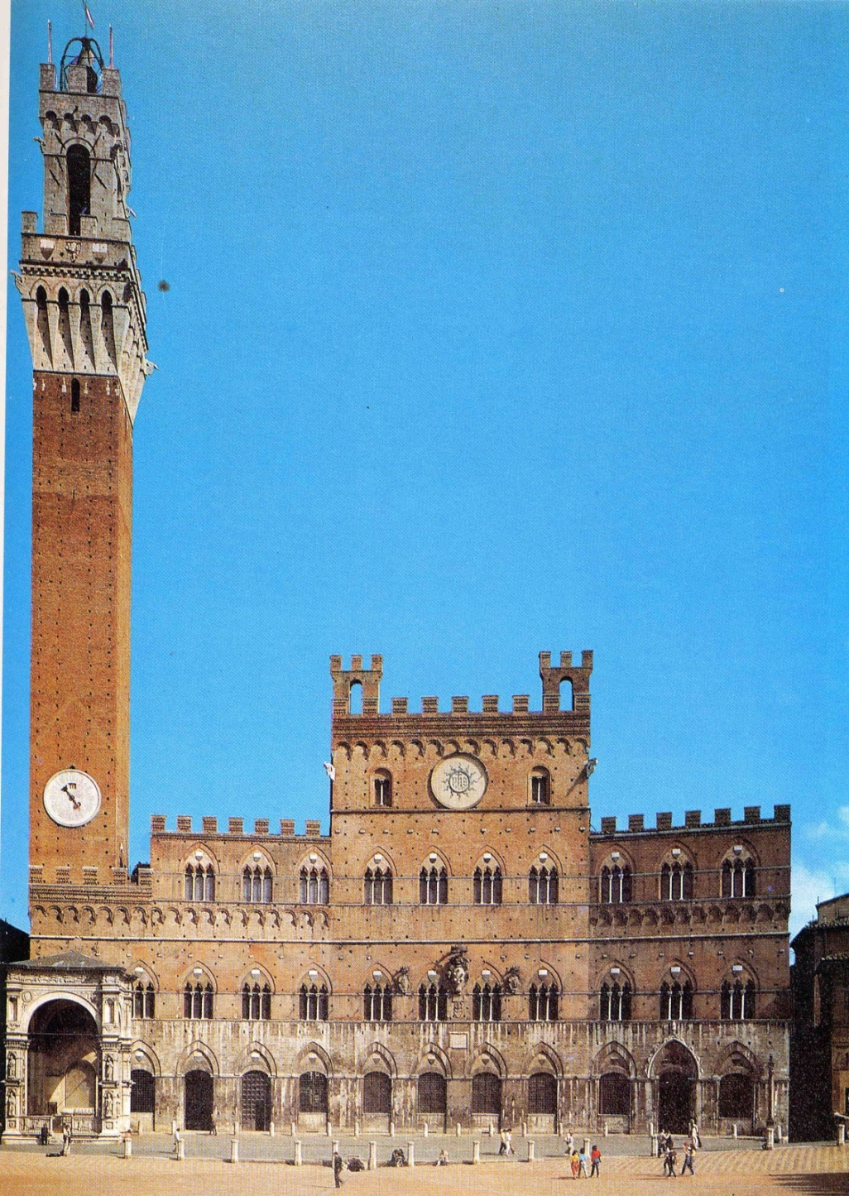
PALAZZO PUBBLICO DI SIENA (1298 – 1310 ) Torre ( 1325 -1348)

Slide 6
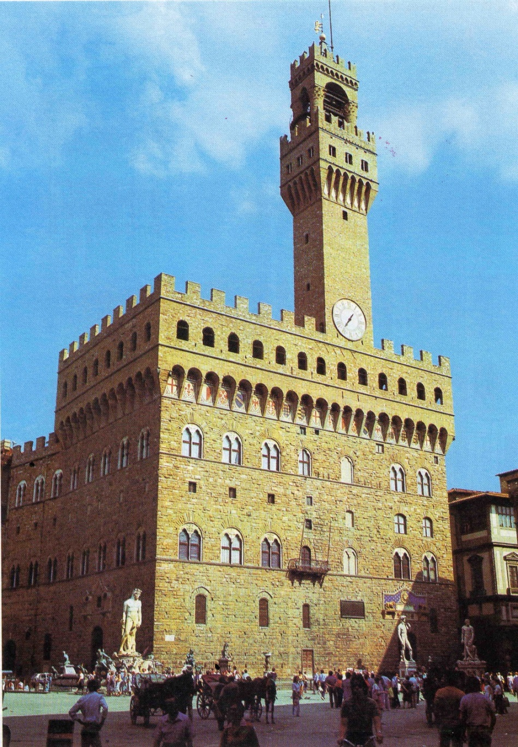
PALAZZO DELLA SIGNORIA ( VECCHIO ) – FIRENZE (1298 – 1314 ) Arnolfo di Cambio Dimora dei Granduchi di Toscana sino alla fine del ‘500 – Trasferimento Palazzo Pitti

Slide 7
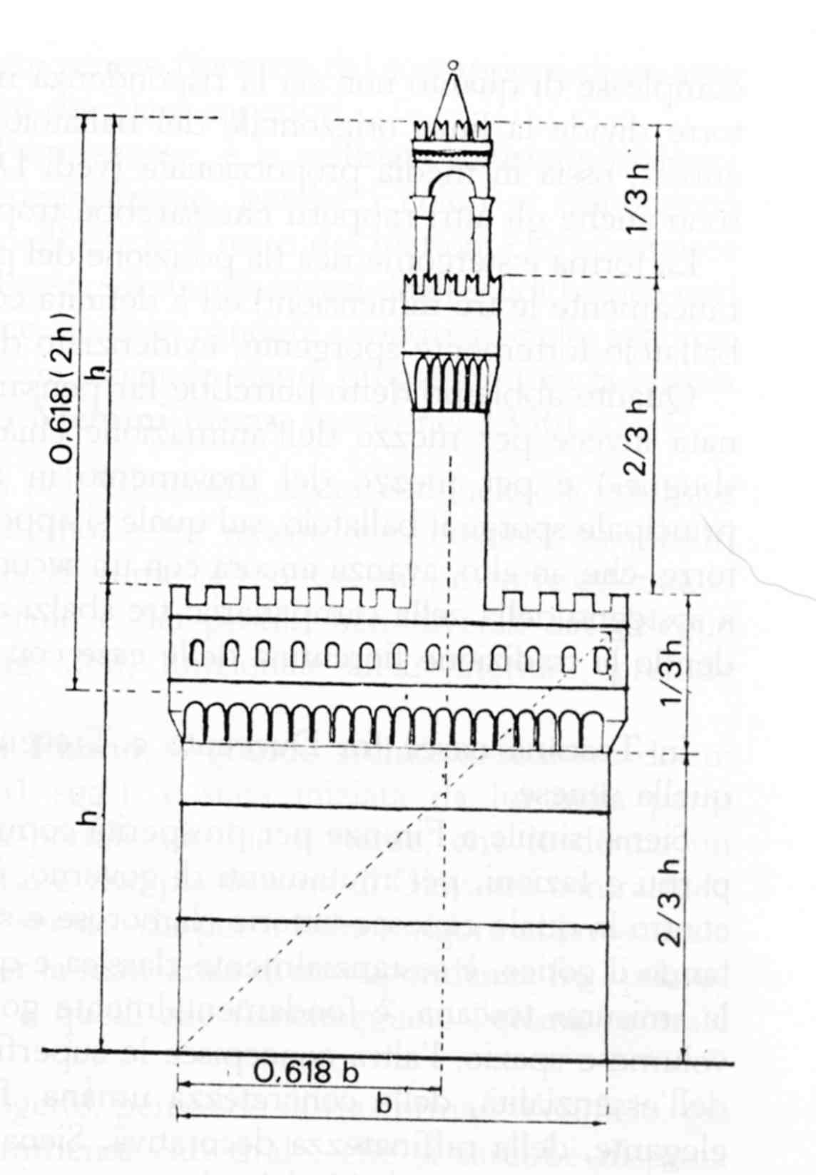
PALAZZO DELLA SIGNORIA ( VECCHIO) – FIRENZE (1298 – 1314 ) Arnolfo di Cambio Collocazione in sezione aurea della Torre rispetto alla larghezza del palazzo e del corpo principale del palazzo rispetto all’altezza totale.

Slide 8
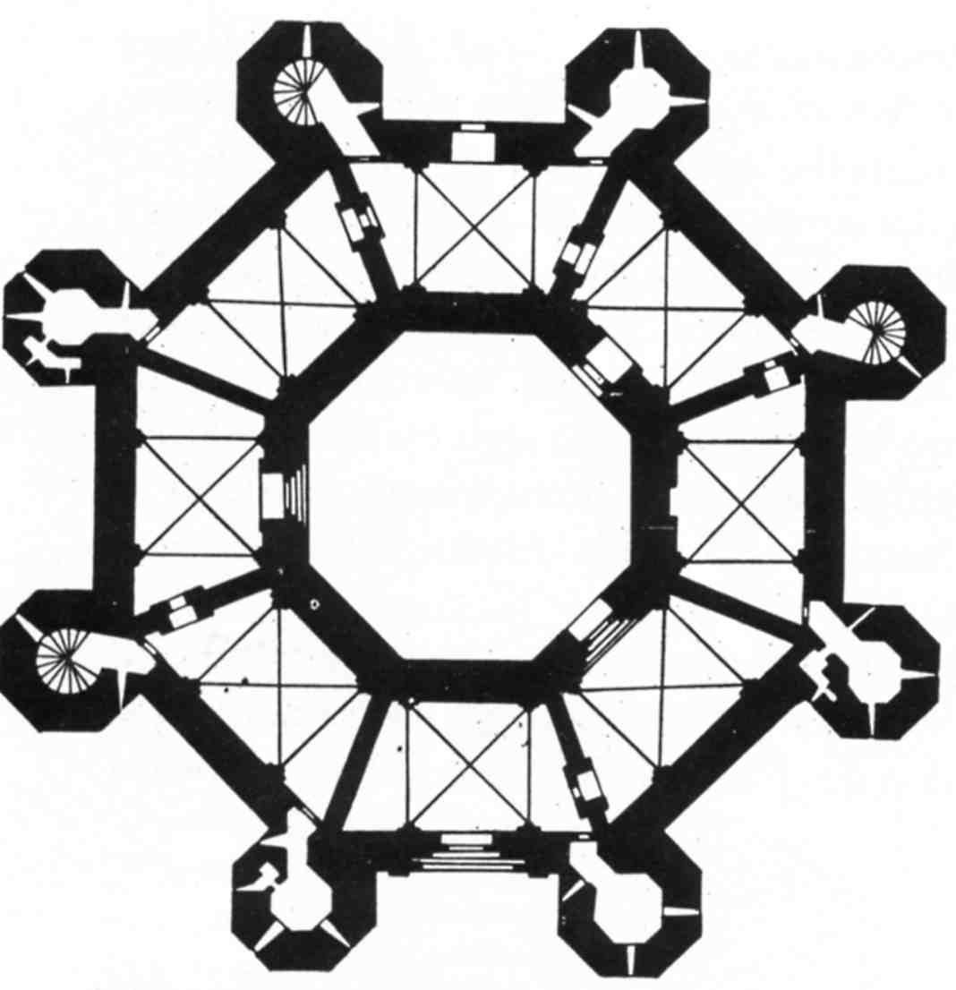
CASTEL DEL MONTE - ANDRIA (BARI) (1240-1250 ) Le misure e le proporzioni sono calcolate in «sezione aurea « e in relazione alle ombre del sole determinate al suo ingresso nei vari segni zodiacali. Federico II (1194-1250)

